Slide 1
TAAL@BaTP
Lien Van Eynde- Petra Casselman

Slide 2
Situering
Taal in Ba TP

Slide 3
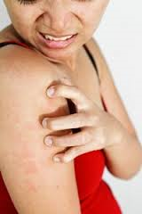
Aaahhh… we krijgen de kriebels van …
die/dat
jou/jouw
hen/hun
m’n/men

Slide 4
lidwoorden (de, het, een)
→ ‘die’ – ‘dat’, maar ook ‘wat’
mijn – m’n – men
jou/jouw – u/uw
Word/wordt
‘Aangezien 'wordt' vaker voorkomt dan 'word', schreven de leerlingen vaker 'wordt' dan 'word'

Slide 5
https://www.standaard.be/cnt/dmf20190519_04411439

Slide 6
Hoe? Wat? Waar?
1. Afzonderlijk onderdeel van OLOD ‘Professioneel Handelen’
2. Reflecteren over taal in reflectieportfolio in OLOD zie ‘Professioneel Handelen- Reflectievaardigheden
3. Taal in de andere OLOD’s

Slide 7
Taal in Professioneel Handelen

Slide 8
Overzicht
Professioneel Handelen
50 % Gespreksvaardigheden
30% Reflectievaardigheden
20% Taalvaardigheden
Breekpunt: Ethisch Handelen

Slide 9
Structuur
Blok/week | Wat ? | Hoe? Waar?
Blok A
Week 1 | Introductie- uitleg HST | Hoorcollege C102
Week 2 | Afleggen nulmeting taal | Hoorcollege C102
Week 4 | Workshop 1 | Werkcollege verplicht voor studenten – 70%
Week 6 | Formatieve Test | Thuis
Blok B
Week 2 | Workshop 2 | Werkcollege verplicht voor studenten – 70%
Week 5 | Summatieve test | Hoorcollege C102
Blok C
Week 2 | Workshop 3 | Werkcollege verplicht voor studenten – 70%
Week 6 | Formatieve test | Thuis
Blok D
Week 3 | Workshop 4 | Werkcollege verplicht voor studenten – 70%
Week 6 | Summatieve Test | Hoorcollege C102

Slide 10
Taaltips op de infosite TP

Slide 11
Taaltips op de infosite Toegepaste Psychologie
→Modules
→Taalbeleid en taalondersteuning
E-mail charter
Examens afleggen
Spelling- grammatica websites
Woordenboeken
…

Slide 12
‘Hogeschool Taal’ (HST)

Slide 13
Het programma HST (HogeschoolTaal)
= oefen- en testprogramma
Taal DNA test = oefening
Nulmeting taal (donderdag 3 oktober)
2 formatieve tests
2 summatieve tests

Slide 14
Het programma HST (HogeschoolTaal)
1. Vraag je account aan
https://www.academicsoftware.eu
Daar geef je je gebruikersnaam en logingegevens in van Howest.
Je klikt op de tool ‘hogeschooltaal’.

Slide 15
Het programma HST (HogeschoolTaal)
2.1 Vraag je account aan
Bij technische problemen, mailen naar info@signpost.be en vermelden in de onderwerpregel Hogeschooltaal.
Reken daartoe op een drietal werkdagen.
Je kunt daarna gewoon aan de slag.

Slide 16
Het programma HST (HogeschoolTaal)
2.2.Bepaal je TaalDNA
Maak de 101 oefeningen die je DNA bepalen
Download de resultaten en sla ze op.

Slide 17
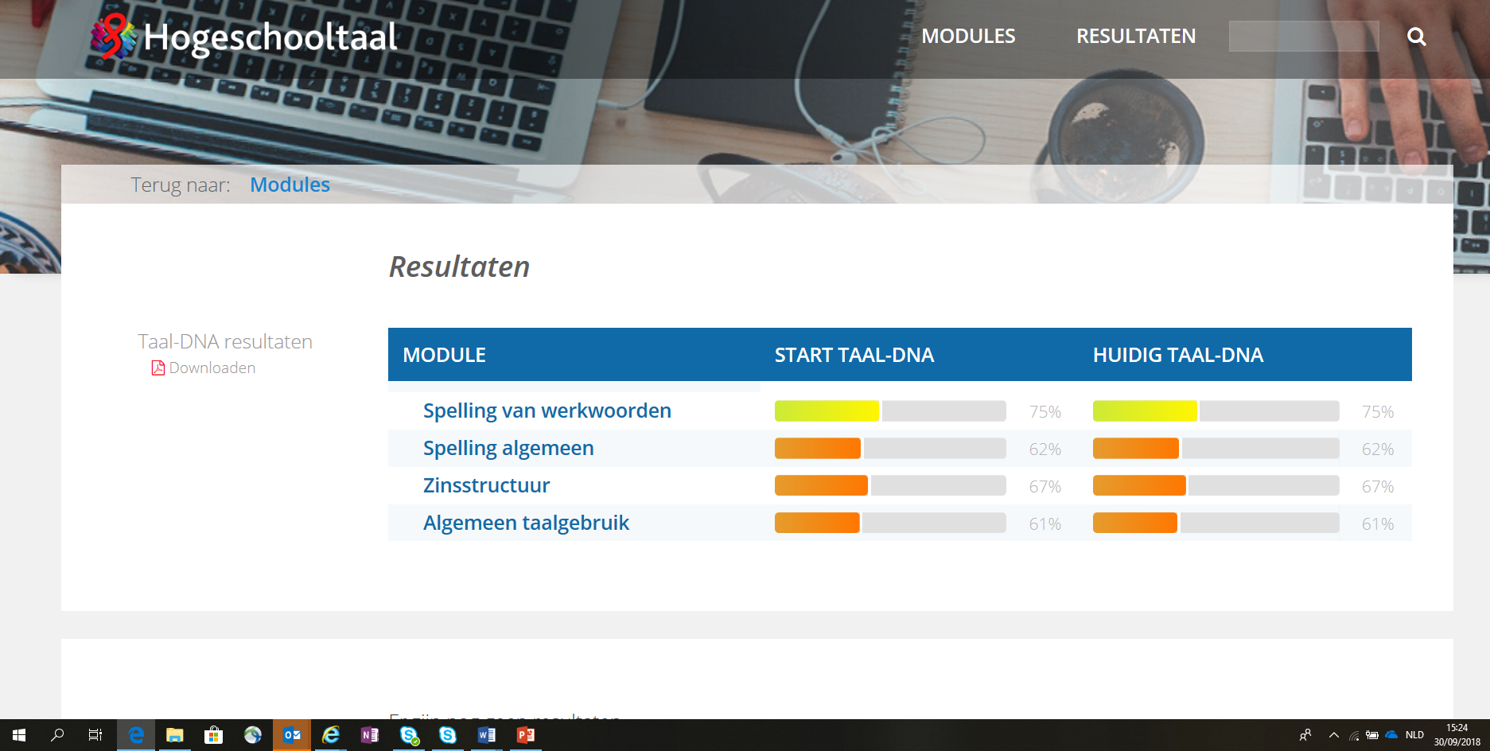
Hier kan je de resultaten downloaden en opslaan

Slide 18
Nulmeting Taal
Test op 3 oktober 16u.
Iedereen verplicht aanwezig
Sla je resultaten op en reflecteer in je reflectieportfolio !!!!!!!!!
(zie ‘Professioneel Handelen: Reflectievaardigheden)

Slide 19
Structuur
Blok/week | Wat ? | Hoe? Waar?
Blok A
Week 1 | Introductie- uitleg HST | Hoorcollege C102
Week 2 | Afleggen nulmeting taal | Hoorcollege C102
Week 4 | Workshop 1 | Werkcollege verplicht voor studenten – 70%
Week 6 | Formatieve Test | Thuis
Blok B
Week 2 | Workshop 2 | Werkcollege verplicht voor studenten – 70%
Week 5 | Summatieve test | Hoorcollege C102
Blok C
Week 2 | Workshop 3 | Werkcollege verplicht voor studenten – 70%
Week 6 | Formatieve test | Thuis
Blok D
Week 3 | Workshop 4 | Werkcollege verplicht voor studenten – 70%
Week 6 | Summatieve Test | Hoorcollege C102

Slide 20
Heb je minder dan 70% op je nulmeting Taal?
Kom naar de Taalworkshops
Workshop 1: Spelling werkwoorden en algemene spelling
Workshop 2: Zinsstructuur
Workshop 3: Algemeen taalgebruik 1
Workshop 4: Algemeen taalgebruik 2
(ook wie meer heeft dan 70 % is welkom ☺)

Slide 21
Structuur
Blok/week | Wat ? | Hoe? Waar?
Blok A
Week 1 | Introductie- uitleg HST | Hoorcollege C102
Week 2 | Afleggen nulmeting taal | Hoorcollege C102
Week 4 | Workshop 1 | Werkcollege verplicht voor studenten – 70%
Week 6 | Formatieve Test | Thuis
Blok B
Week 2 | Workshop 2 | Werkcollege verplicht voor studenten – 70%
Week 5 | Summatieve test | Hoorcollege C102
Blok C
Week 2 | Workshop 3 | Werkcollege verplicht voor studenten – 70%
Week 6 | Formatieve test | Thuis
Blok D
Week 3 | Workshop 4 | Werkcollege verplicht voor studenten – 70%
Week 6 | Summatieve Test | Hoorcollege C102

Slide 22
Heb je minder dan 70% op je Nulmeting Taal?
Vraag een Individueel consult
→ lien.van.eynde@howest.be

Slide 23
Formatieve test
HST- Test invullen in week 6 van Blok A en week 6 van Blok C
Instructies via LEHO
Thuis invullen
70 % is een goed resultaat!
Let op! Dit bepaalt niet of je slaagt of niet op deze module: het is hulpmiddel voor de reflectie!
Moeder, tante, nonkel, lief

Slide 24
Structuur
Blok/week | Wat ? | Hoe? Waar?
Blok A
Week 1 | Introductie- uitleg HST | Hoorcollege C102
Week 2 | Afleggen DNA test | Hoorcollege C102
Week 4 | Workshop 1 | Werkcollege verplicht voor studenten – 70%
Week 6 | Formatieve Test | Thuis
Blok B
Week 2 | Workshop 2 | Werkcollege verplicht voor studenten – 70%
Week 5 | Summatieve test | Hoorcollege C102
Blok C
Week 2 | Workshop 3 | Werkcollege verplicht voor studenten – 70%
Week 6 | Formatieve test | Thuis
Blok D
Week 3 | Workshop 4 | Werkcollege verplicht voor studenten – 70%
Week 6 | Summatieve Test | Hoorcollege C102

Slide 25
Summatieve test
HST- Test invullen in week 5 van Blok B en week 6 van Blok D
Instructies via LEHO
Tijdens hoorcollege te maken.
Aanwezigheid verplicht!
Resultaat van de eerste test is een voorlopige score
Eindscore in week 6 van blok D is doorslaggevend.

Slide 26
Structuur
Blok/week | Wat ? | Hoe? Waar?
Blok A
Week 1 | Introductie- uitleg HST | Hoorcollege C102
Week 2 | Afleggen DNA test | Hoorcollege C102
Week 4 | Workshop 1 | Werkcollege verplicht voor studenten – 70%
Week 6 | Formatieve Test | Thuis
Blok B
Week 2 | Workshop 2 | Werkcollege verplicht voor studenten – 70%
Week 5 | Summatieve test | Hoorcollege C102
Blok C
Week 2 | Workshop 3 | Werkcollege verplicht voor studenten – 70%
Week 6 | Formatieve test | Thuis
Blok D
Week 3 | Workshop 4 | Werkcollege verplicht voor studenten – 70%
Week 6 | Summatieve Test | Hoorcollege C102

Slide 27
Taal in de andere OLOD’s
Wat is het belang van taal in de andere OLOD’s?

Slide 28
Evaluatie taal in de andere OLOD’s
Taalwijzer rapporteren
20 % van de opdracht wordt gequoteerd op taal.

Slide 29
Taal- Checklist
 | criteria
structuur | correcte lengte, volgt de vormvereisten van de lector (titelblad, woord vooraf, abstract, bronnenlijst, apa-normen, bijlagen...) inleiding, midden, conclusie, gebruik alinea's | Het werk is ongestructureerd, mist een logische, inhoudelijke opbouw. | Het werk is redelijk logisch opgebouwd, maar hier en daar kan de structuur beter uitgewerkt worden. | Het werk bevat een duidelijke structuur en opbouw: inleiding, midden en synthese . Er is een duidelijke verhaallijn en de tekst wordt op een begrijpelijke manier weergegeven.
formulering | gebruik van zakelijke toon en professionele woordenschat, vermijden van archaïsch taalgebruik (moeilijkdoenerij), vermijden van ongepaste beeldspraak. Handelingen worden met werkwoorden beschreven en niet met substantieven, variatie in zinsbouw en woordkeuze, actieve zinnen en schrijft in de tegenwoordige tijd. | De student schrijft onvoldoende gepast en vlot. | De student schrijft over het algemeen voldoende gepast en vlot. | De student schrijft over de hele lijn zeer gepast en vlot.

Slide 30
Taal- Checklist
 | criteria
Formulering | Beknopt en accuraat, geen te lange en langdradige zinnen, geen vage taal, geen omslachtig taalgebruik, geen herhalingen. Gebruik van verwijs-en signaalwoorden, positieve formulering, volwaardige zinnen met onderwerp en persoonsvorm | De student schrijft onvoldoende bondig en duidelijk. | De student schrijft over het algemeen bondig en duidelijk. | De student schrijft over de hele lijn bondig en duidelijk.
formulering | geen dialect, geen sms- en facebooktaal,geen tik-en spelfouten, gebruik van vaktaal, correct gebruik lees-en woordtekens | De student gebruikt geen correct taalgebruik. | De student gebruikt over het algemeen correct taalgebruik. | De student gebruikt over de hele lijn correct taalgebruik.
vormgeving | bladschikking, marges en uitlijning, consequent lettertype, gepaste interlinie, nummering grafieken…,paginanr, witregel na opsommingen geen onderstrepingen, correcte verwijzingen | Het werk heeft geen gepaste vormgeving | Het werk heeft over het algemeen een gepaste vormgeving | Het werk heeft over de volledige lijn een gepaste vormgeving

Slide 31
http://weekvanhetnederlands.org/

Slide 32
Vragen ? Opmerkingen?
→ taalcoach TP: lien.van.eynde@howest.be

